Slide 1
Frontend Backend DevOps

Slide 2

Frontend
Son todas aquellas tecnologías que corren del lado del cliente
Se encarga de estilizar la página de tal manera que la página pueda quedar cómoda para la persona que la ve.
Se deben de conocer técnicas de User Experience para dar una sensación de comodidad a la persona que visita la página
Debe de saber de diseño de Interacción para que sepa colocar las cosas de tal manera que el usuario las pueda ubicar de manera rápida y cómoda

Slide 3
Frontend
Generalizándose en 3 lenguajes
HTML
CSS
JavaScript

Slide 4

Backend
Es el encargado implementar la capa de datos trabajando con lenguajes y gestores base de datos como "PHP, ASP, JAVA" y "MySQL, Postgres, SQL Server, MongoDB".

Slide 5
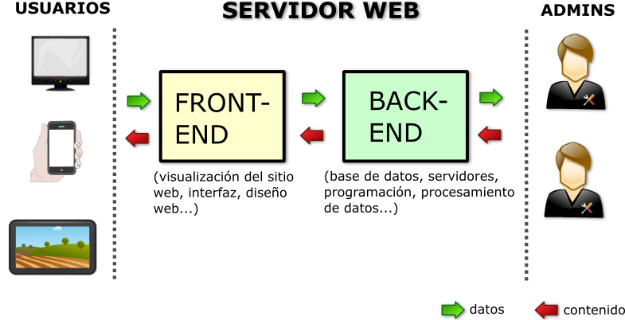

Slide 6
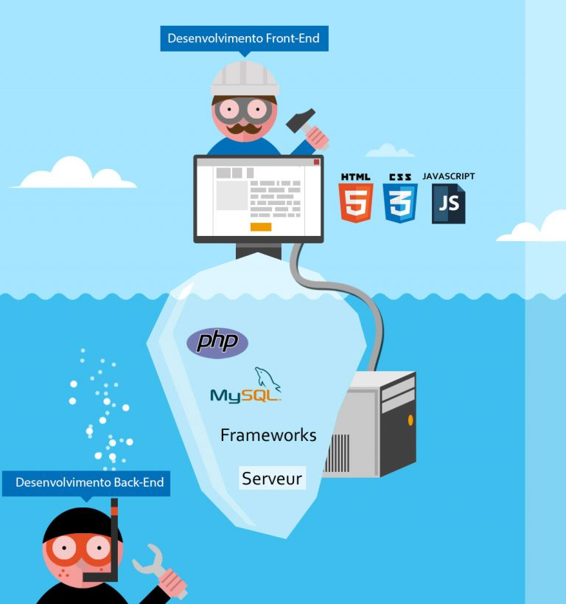

Slide 7
Framework
Por lo general, se define como aquella aplicación o conjunto de módulos que permiten o tienen por objetivo, el desarrollo ágil de aplicaciones mediante la aportación de librerías y/o funcionalidades ya creadas para que nosotros las usemos directamente.
El objetivo de los framework es hacer que nos centremos en el verdadero problema, y no preocuparnos por implementar funcionalidades que son de uso común en muchas aplicaciones.

Slide 8
Framework
Beneficios
Convención sobre configuración
El código testeado
Comunidad usuarios
Trabajo en equipo
Desventajas
Código basura (subjetivo)
Curva de aprendizaje.

Slide 9
Framework Frontend
Framework Populares en GitHub
React
Vue.js
Angular.js
Backbone
Ember JS

Slide 10
Framework Backend
Lenguajes y Framework
Java (Spring MVC, Struts 2)
Python (Django, Flask , Tornado)
Elixir (PHOENIX, Sugar)
Rust (IRON, rustful)
Go(Revel, beego)
PHP (Laravel, Fat-Free Framework)
Ruby (Ruby on Rails)
C# (.Net 4.5)
Swift (Cocoa y Cocoa Touch)

Slide 11
SPA (Single Page Application)
Es una aplicación web o es un sitio web que cabe en una sola página con el propósito de dar una experiencia más fluida a los usuarios como una aplicación de escritorio.
En un SPA todos los códigos de HTML, JavaScript, y CSS se carga de una vez
Los Frameworks de JavaScript para los navegadores web como AngularJS, Ember.js, Meteor.js, ExtJS y React han adoptado los principios de SPA

Slide 12
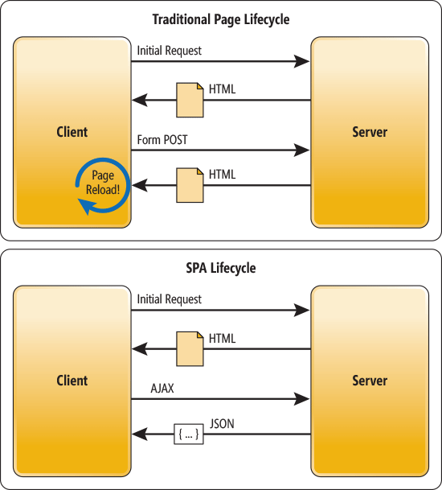
SPA

Slide 13
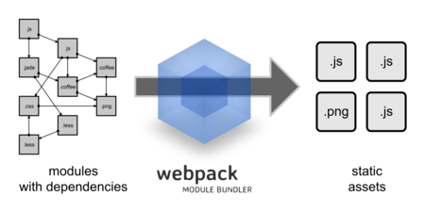
Webpack
Es una herramienta de agregación de recursos para aplicaciones web que permite generar una distribución única a partir de un conjunto establecido de assets.

Slide 14
NodeJS
Es un entorno en tiempo de ejecución multiplataforma, de código abierto, para la capa del servidor basado en el lenguaje de programación ECMAScript, con I/O de datos en una arquitectura orientada a eventos y basado en el motor V8 de Google.
También cuenta con su herramienta de administración de paquetes por defecto como NPM. (Node Package Module)

Slide 15
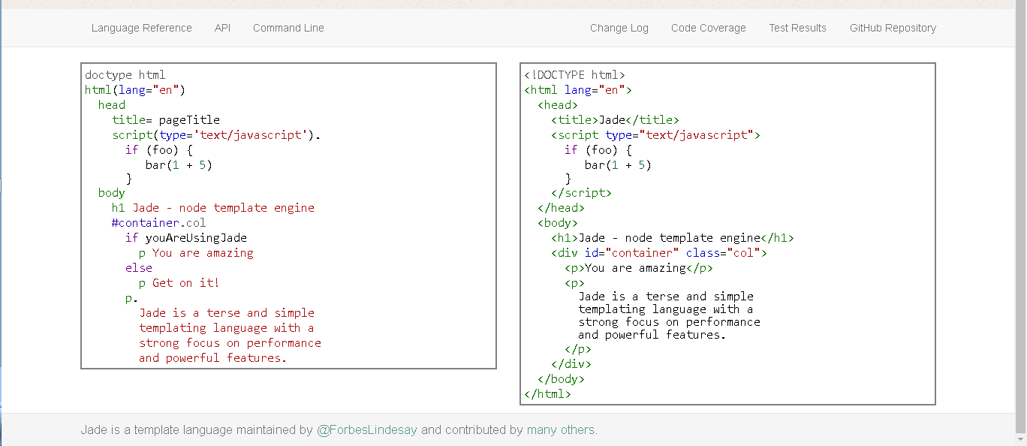
JADE
Es un elegante lenguaje de plantillas enfocado en habilitar la codificación HTML rápida. No más XML situps y prefijos porcentuales para las etiquetas. Es el HTML que plantilla cómo debe ser.

Slide 16
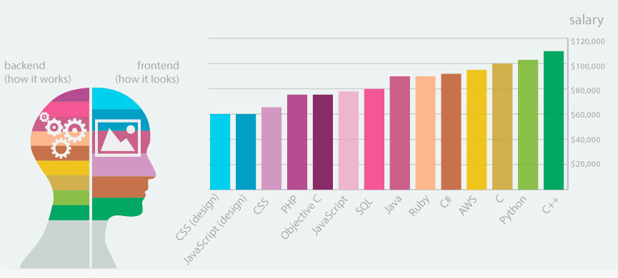
Sueldo Programadores según lenguaje

Slide 17
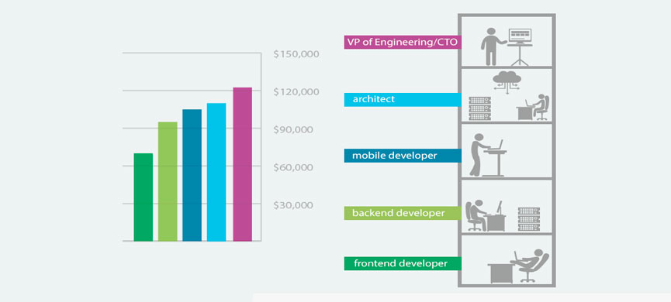
Sueldo Programadores según lenguaje

Slide 18
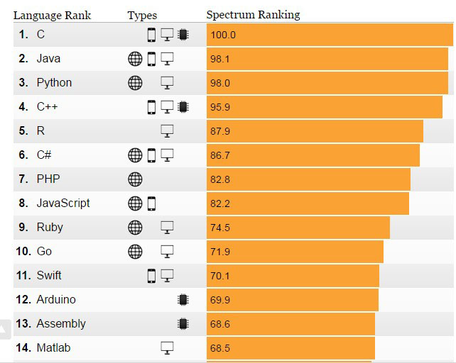
Lenguajes Populares y prometedores

Slide 19
DevOps
Es uno de los términos más mencionados en el actual entorno de IT. Normalmente se asocia a estrategias de transformación digital, y a metodologías como Entrega continua o desarrollo ágil.
Se refiere a una metodología de desarrollo de software que se centra en la comunicación, colaboración e integración entre desarrolladores de software y los profesionales de sistemas en las tecnologías de la información (IT)”.
Es una respuesta a la interdependencia del desarrollo de software y las operaciones IT. Su objetivo es ayudar a una organización a producir productos y servicios software más rápidamente, de mejor calidad y a un coste menor.

Slide 20
DevOps
Las empresas con entregas muy frecuentes podrían requerir conocimientos de DevOps.
Flickr desarrolló un sistema DevOps para cumplir un requisito de negocio de diez despliegues diarios. A este tipo de sistemas se les conoce como despliegue continuo o entrega continua y suelen estar asociados a metodologías lean startup.
Grupos de trabajo, asociaciones profesionales y blogs usan el término desde 2009“.

Slide 21
DevOps - Herramientas
Automic
Red Hat Ansible
DynaTrace Ruxit
Gradle
Jenkins
JFrog Artifactory
Nueva Relic
Takipi
Chef

Slide 22

Jenkins
Es un servidor de integración continua , gratuito, open-source y actualmente uno de los más empleados para esta función.
Proviene de otra similar llamada Hudson, ideada por Kohsuke Kawaguchi, que trabajaba en Sun. Unos años después de que Oracle comprara Sun, la comunidad de Hudson decidió renombrar el proyecto a Jenkins

Slide 23
Jenkins
Tareas
Comprobar en el repositorio control de versión cada cierto tiempo.
Si existe cambio ejecuta plan de pruebas
Si el resultado no es el esperado o hay algún error, Jenkins notificará al desarrollador, al equipo de QA, por email o cualquier otro medio.
Se puede indicar que se lancen métricas de calidad y visualizar los resultados dentro de la misma herramienta

Slide 24
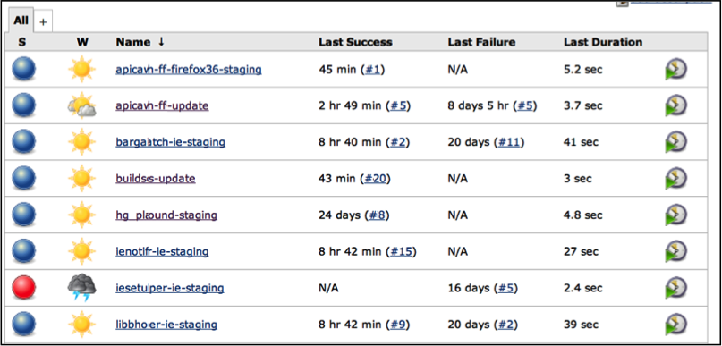
Jenkins

Slide 25
Ver imágenes ☹

Slide 26
Fin, conversemos ☺

